Slide 1
Німеччина у міжвоєнний період
Підготувала
Учениця 22 групи
Житомирського міського ліцею

Slide 2

Інтербелум
Це період між війнами.
Зазвичай використовується для позначення періоду 1918-1939 років, тобто у період між Першою та Другою світовими війнами.

Slide 3
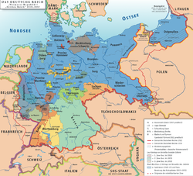

Веймарська республіка
Веймарська конституція прийнята 31.07.1919
Основні пункти: свобода слова, недоторканість приватної власності, встановлення республіки тощо

Slide 4
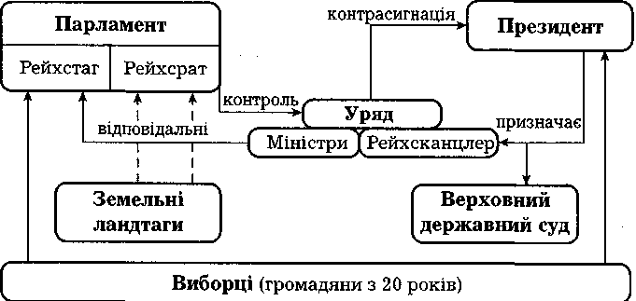
Система правління

Slide 5
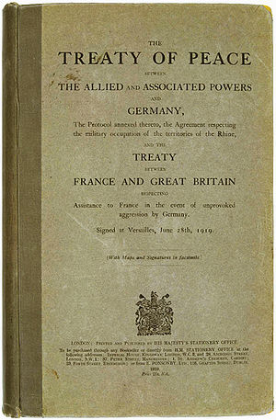
Версальський договір
Зменшення території
Втрата колоній
Скорочення армії

Slide 6
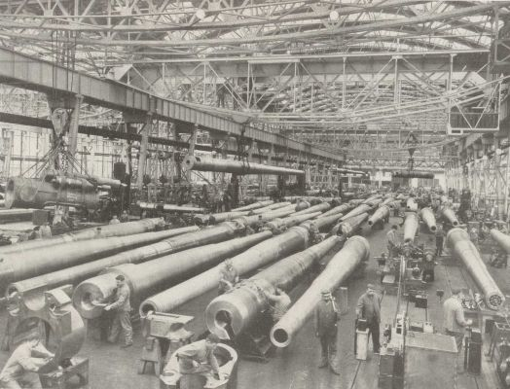
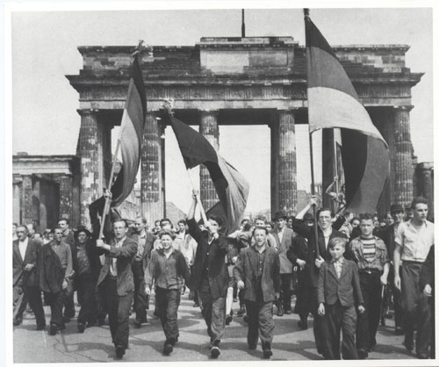
Економічний розвиток Німеччини
Правоекстремістський путч березень 1920 (мета-встановлення військової диктатури)
Рурська криза (листопад 1922 - серпень 1923)
Стабілізація економіки (1924-1929)
Початок економічної кризи ( 1929 )

Slide 7
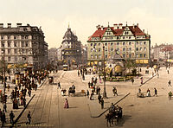
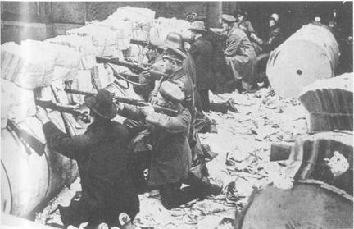
Криза Веймарської республіки
Урядова
Політична

